Slide 1
UD2 - Creación de páginas web estáticas con HTML5 y CSS3
Lenguajes de Marcas y Sistemas de Gestión de la Información

Slide 2
Índice
Introducción
Estructura
Etiquetas y atributos HTML
HTML5
Hojas de estilos CSS
CSS3
Responsive Web Design
XHTML

Slide 3
Introducción
Etiquetas y atributos HTML
Lenguajes de marcas en entornos web
XHTML
Hojas de estilos

Slide 4
Introducción
Documentos HTML (hypertext markup language):
Ficheros de texto plano escritos utilizando el lenguaje HTML y cuya extensión es .html o .htm y que permiten visualizar contenido (estático) en los navegadores.

Slide 5
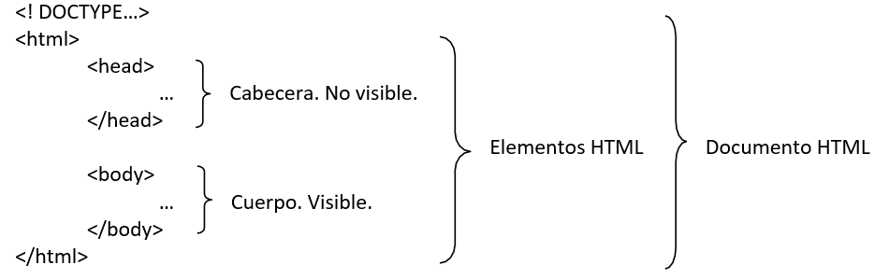
2. Estructura

Slide 6
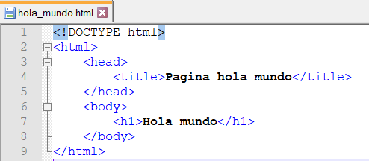
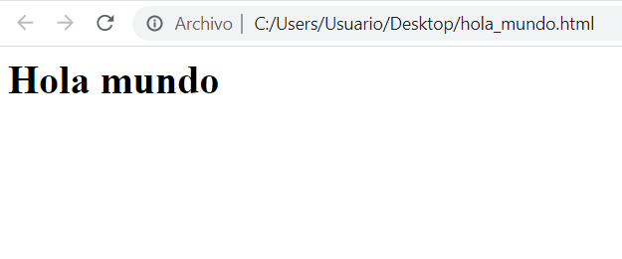
2. Estructura

Slide 7
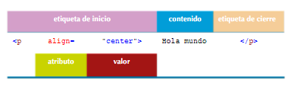
3. Etiquetas y atributos HTML
Ejemplo elemento HTML:

Slide 8
3. Etiquetas y atributos HTML
Declaración de documento HTML:
<! DOCTYPE html>
*La codificación por defecto de HTML5 es UTF-8

Slide 9
3. Etiquetas y atributos HTML
<html>
Lang: El atributo lang aunque es optativo es recomendable para indicar el idioma en que está escrita la página
<html lang=”es”>

Slide 10
3. Etiquetas y atributos HTML
<head>
Title: Define un título en la barra de herramientas del navegador.
<head>
<title>My page</title>
</head>

Slide 11
3. Etiquetas y atributos HTML
<head>
Meta: Datos (información) sobre los datos de la propia página. Dicha información puede ser utilizada por los navegadores (cómo mostrar contenido o recarga de la página), los motores de búsqueda (palabras clave) u otros servicios web.
<head>
<meta charset="UTF-8">
<meta name="description" content="Free Web tutorials">
<meta name="keywords" content="HTML,CSS,XML,JavaScript">
<meta name="author" content="Hege Refsnes">
</head>

Slide 12
3. Etiquetas y atributos HTML
<head>
Link: Permite invocar a un recurso externo a la página a fin de incorporar a la misma el contenido del recurso.
<head>
<link rel="stylesheet" type="text/css" href="theme.css">
</head>

Slide 13
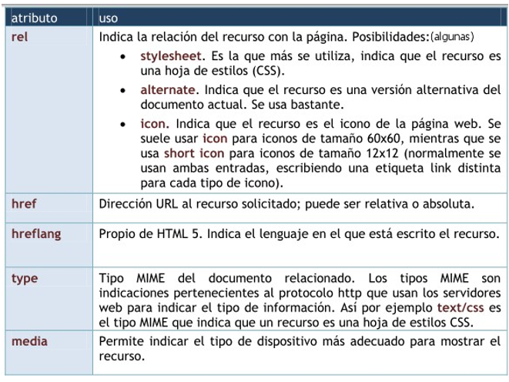
3. Etiquetas y atributos HTML
<link>
* rel y href obligatorios

Slide 14
3. Etiquetas y atributos HTML
<head>
Style: Permite colocar código CSS en la página web.
<head>
<style>
body {background-color: powderblue;}
h1 {color: blue;}
p {color: red;}
</style>
</head>

Slide 15
3. Etiquetas y atributos HTML
<head>
Script: Permite colocar código script en la página web. Hoy en día lo habitual es utilizar esta etiqueta para incorporar código JavaScript a la misma. Los usos más comunes de JavaScript son la manipulación de imágenes, validación de formularios, y los cambios dinámicos de contenido.
<head>
<script>
alert("Salta una alerta en el navegador")
</script>
</head>

Slide 16
3. Etiquetas y atributos HTML
Head:
<script>
function myFunction() {
document.getElementById("demo").innerHTML = "Paragraph changed.";
}
</script>
Body:
<p id="demo">A Paragraph</p>
<button type="button" onclick="myFunction()">Try it</button>

Slide 17
3. Etiquetas y atributos HTML
<head>
Base:
Atributo href: Especifica la URL por defecto (la carpeta raíz) para todos los hipervínculos que figuren en la página y que se indiquen de forma relativa.
Si no se indica, los enlaces relativos parten del directorio que alberga a la página.
<head>
<base href="http://www.mipagina.com/conts" />
</head>
Si tenemos una ruta de nombre “logo.png”, realmente será la ruta http://www.mipagina.com/conts/logo.png

Slide 18
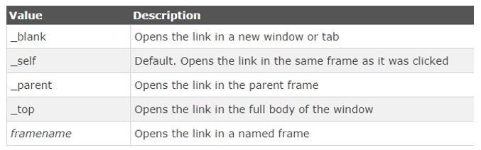
3. Etiquetas y atributos HTML
<head>
Base:
Atributo target: Mediante el atributo target se especifica el tipo de destino del enlace.
<head>
<base target="_blank" />
</head>

Slide 19
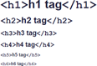
3. Etiquetas y atributos HTML
<body>
Encabezados: Para fijar apartados (títulos, subtítulos,…) se usan los encabezados mediante los elementos h1 (más importante), h2, h3, h4, h5 y h6 (menos importante). Es importante utilizarlos para mostrar la estructura del documento.
El texto se visualiza en negrita y se añade un salto de línea antes y después.
<body>
<h1>Hola mundo</h1>
</body>

Slide 20
3. Etiquetas y atributos HTML
<body>
Párrafo: Se trata de un nuevo párrafo. Se añade automáticamente una línea en blanco antes y después de un párrafo.
<body>
<p>Esto es un párrafo</p>
</body>
Espacios obligatorios: añadiendo la entidad &nbsp;

Slide 21
3. Etiquetas y atributos HTML
<body>
Salto de línea:
<br/>
Línea horizontal:
<hr/>
Comentarios: Los comentarios no se muestran en el navegador,
pero pueden ayudar a documentar su código HTML. Pueden ir también en el head u otras partes del documento.
<!--Esto es un comentario -->

Slide 22
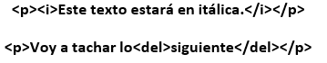
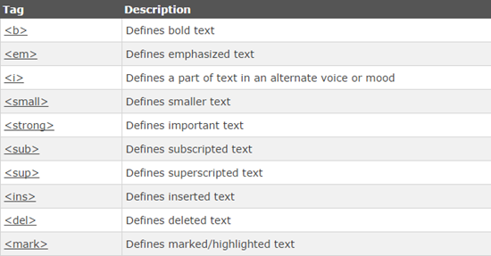
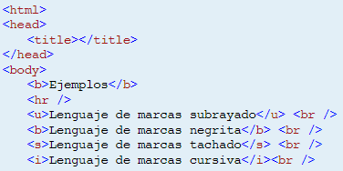
3. Etiquetas y atributos HTML
<body>
Formateo básico del texto:
** Para el formateo completo se usará CSS

Slide 23
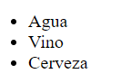
3. Etiquetas y atributos HTML
<body>
Listas:
Con viñetas: Puede cambiarse el estilo con CSS
<body>
<ul>
<li>Agua</li>
<li>Vino</li>
<li>Cerveza</li>
</ul>
</body>

Slide 24
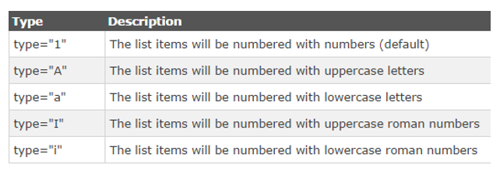
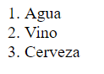
3. Etiquetas y atributos HTML
<body>
Listas:
Numéricas:
<body>
<ol>
<li>Agua</li>
<li>Vino</li>
<li>Cerveza</li>
</ol>
</body>

Slide 25
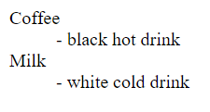
3. Etiquetas y atributos HTML
<body>
Listas:
Descriptivas:
<body>
<dl>
<dt>Coffee</dt>
<dd>- black hot drink</dd>
<dt>Milk</dt>
<dd>- white cold drink</dd>
</dl>
</body>

Slide 26
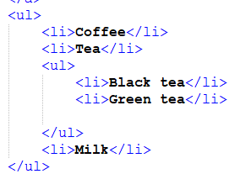
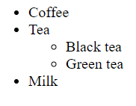
3. Etiquetas y atributos HTML
<body>
Listas:
Anidadas:

Slide 27
3. Etiquetas y atributos HTML
<body>
Enlaces: etiqueta <a>
Una URL está formada por:
- Protocolo:
o http:// (para recursos de la web)
o https:// (para recursos de la web contenidos en un servidor seguro)
o ftp:// (recursos contenidos en un servidor de ficheros)
o ftps:// (recursos contenidos en un servidor de ficheros seguro)
o mailto: (dirección de correo electrónico)
o file:/// (recurso dentro de nuestra propia computadora)

Slide 28
3. Etiquetas y atributos HTML
<body>
Enlaces: etiqueta <a>
Una URL está formada por:
- Servidor. Nombre completo en Internet del servidor que aloja el recurso
al que deseamos acceder. Por ejemplo: www.iessierradeguara.com
- Puerto. Puerto por el que se debe conectar con el servidor para obtener
el recurso. Si no se indica (que es lo habitual) se toma el puerto por
defecto. Ejemplo en http se usa el 80. Si queremos usar uno en particular se indica tras el servidor poniendo dos puntos y el puerto. Por ejemplo www.qqq.com:1521

Slide 29
3. Etiquetas y atributos HTML
<body>
Enlaces: etiqueta <a>
Una URL está formada por:
- Ruta: Indica el recorrido dentro del servidor que hay que hacer en sus directorios para llegar al recurso que queremos. Se pone después del servidor. Ejemplos:
o /index.html Accede a la página index.html situada en la raíz del servidor.
o /imagenes/paisajes/foto001.jpg Accede a la imagen foto001.jpg dentro del directorio paisajes dentro, a su vez, del directorio imagenes

Slide 30
3. Etiquetas y atributos HTML
<body>
Enlaces: etiqueta <a>
Una URL está formada por:
- Ruta: Cadena de búsqueda. Sólo aparece tras direcciones a páginas web que admitan recibir parámetros (como las páginas PHP, ASP o JSP por ejemplo). Ejemplo ?pagina=5&idioma=es, pasará los parámetros pagina e idioma usando los valores 5 y es respectivamente.
Ejemplo de URL completa:
http://www.ejemplourl.com:9000/dirs/srv/pagina1.php?a=90&r=7

Slide 31
3. Etiquetas y atributos HTML
<body>
Enlaces: etiqueta <a>
El atributo href permite indicar la URL del enlace
<a href="http://es.wikipedia.org/wiki/Tiberio">Tiberio</a>
<a href="tiberio.html">Tiberio</a> (estará en el mismo directorio que el actual html)
<a href="emperadores/tiberio.html">Tiberio</a>
<a href="../emprendedores/tiberio.html">Tiberio</a>

Slide 32
3. Etiquetas y atributos HTML
<body>
Enlaces: etiqueta <a>
Enlace a correos:
· <a href="mailto:someone@example.com”>Envía mail</a>

Slide 33
3. Etiquetas y atributos HTML
<body>
Enlaces: etiqueta <a>
Atributo id: Navegar a determinada parte de una página
<a id="punto_1”>Aquí</a>
<a href="#punto_1">Volver arriba</a>
Si el enlace se realiza desde otra página:
<a href="http://servidor/nombre_pagina.html#punto_1">Ir</a>

Slide 34
3. Etiquetas y atributos HTML
<body>
Img: imágenes, atributos obligatorios
src (ruta absoluta o relativa a la imagen)
alt (texto alternativo que se muestra cuando no se carga
la imagen o en los lectores de pantallas utilizados por personas
con discapacidad visual)
<img src="html5.gif" alt="The official HTML5 Icon" />
<img src="html5.gif" alt="HTML5 Icon" width="128" height="128" />
**La W3C recomienda adaptar el tamaño mediante estilos CSS

Slide 35
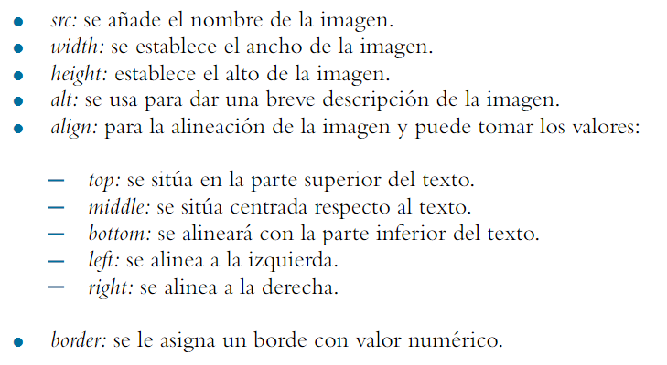
3. Etiquetas y atributos HTML
<body>
Img

Slide 36
3. Etiquetas y atributos HTML
<body>
Hipervínculos en imágenes:
<a href="mipagina.html">
<img src="html5.gif" alt="HTML5 Icon" width="128" height="128" />
</a>

Slide 37

3. Etiquetas y atributos HTML
<body>
Mapas de imágenes
<p>Click on the computer, the phone, or the cup of coffee to go to a new page and read more about the topic:</p>
<img src="workplace.jpg" alt="Workplace" usemap="#workmap" width="400" height="379">
<map name="workmap">
<area shape="rect" coords="34,44,270,350" alt="Computer" href="computer.htm">
<area shape="rect" coords="290,172,333,250" alt="Phone" href="phone.htm">
<area shape="circle" coords="337,300,44" alt="Cup of coffee" href="coffee.htm">
</map>

Slide 38
3. Etiquetas y atributos HTML
<body>
Table: tablas en html
<table> (define una tabla html)
<caption> (agrega un título a la tabla)
<th> (celda de cabecera en la primera línea, lo pone en negrita
y centrado)
<tr> (cada elemento tr define una fila, va dentro de <table>)
<td> (cada elemento td define una columna, va dentro de <tr>)

Slide 39
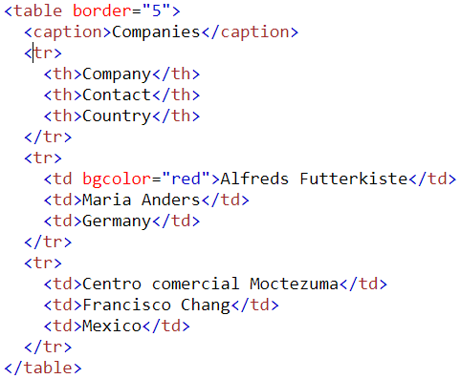
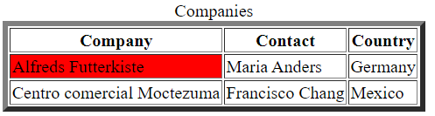
3. Etiquetas y atributos HTML
<body>
Table:

Slide 40
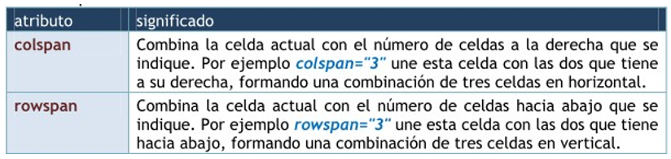
3. Etiquetas y atributos HTML
<body>
Combinar celdas en una tabla, válido para <td> y <tr>
<tr>
<td colspan="2">Sum: $180</td>
</tr>
<tr>
<td>January</td>
<td>$100</td>
<td rowspan="2">$50</td>
</tr>

Slide 41
3. Etiquetas y atributos HTML
<body>
Hay tres elementos HTML que sirven para diferenciar las tres partes principales
de una tabla, son:
thead. Sirve para indicar las filas que forman la cabecera de la tabla
tfoot. Indica el pie de la tabla
tbody. Indica el cuerpo de la tabla
De esa forma se podrá más adelante dar formato diferencia a cada parte
mediante CSS

Slide 42
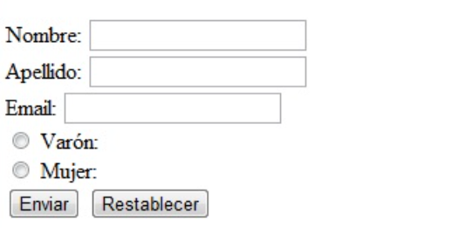
3. Etiquetas y atributos HTML
<body>
Form: Los formularios son un elemento en las páginas web
que permiten recabar información para enviarla a un servidor de
aplicaciones y que la procese haciendo uso de un lenguaje de
programación web (PHP, ASP, …).

Slide 43
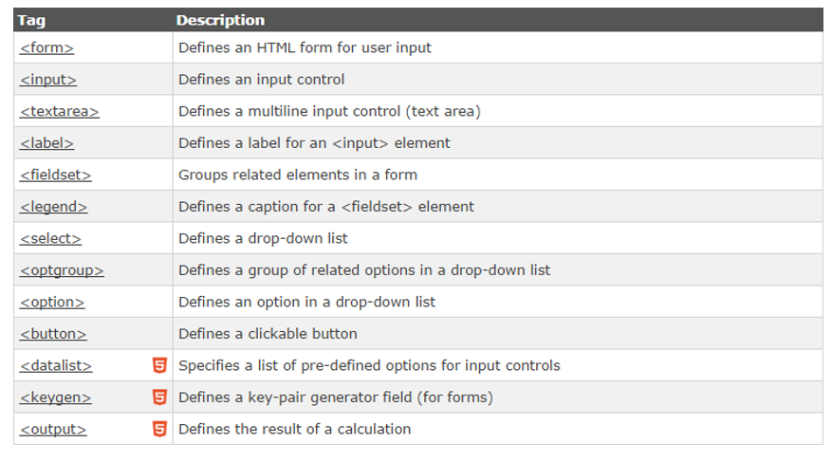
3. Etiquetas y atributos HTML
<body>
Form

Slide 44
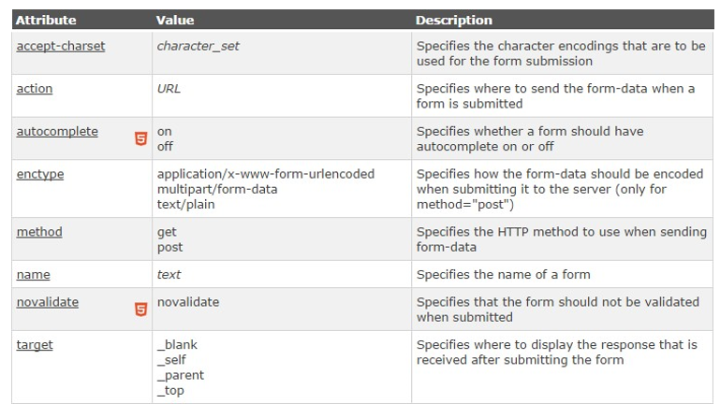
3. Etiquetas y atributos HTML
<body>
Form
<form action="demo_form.php" method="get">
(aquí van los elementos del formulario)
</form>

Slide 45
3. Etiquetas y atributos HTML
<body>
Input. Cuadro de texto:
<form action="/action_page.php" method=”post”>
<label for="fname">First name:</label>
<input type="text" name="fname"><br><br>
<input type="submit" value="Submit">
</form>

Slide 46
3. Etiquetas y atributos HTML
<body>
Input. Cuadro de contraseñas:
<form action="/action_page.php" method=”post”>
<label for="pwd">Password:</label>
<input type="password" name="passwd"/><br><br>
<input type="submit" value="Submit">
</form>

Slide 47
3. Etiquetas y atributos HTML
<body>
Input. Botón de envío:
<form action="/action_page.php" method=”post”>
<label for="pwd">Password:</label>
<input type="password" name="passwd"/><br><br>
<input type="submit" value="Enviar">
</form>

Slide 48
3. Etiquetas y atributos HTML
<body>
Input. Botón de restablecer (anula los datos introducidos y los deja
en su estado inicial)
<form action="/action_page.php" method=”post”>
<label for="pwd">Password:</label>
<input type="password" name="passwd"/><br><br>
<input type="submit" value="Enviar">
<input type="reset" value="texto del boton" />
</form>

Slide 49
3. Etiquetas y atributos HTML
<body>
Input. Botón genérico
<form action="/action_page.php" method=”post”>
<label for="pwd">Password:</label>
<input type="password" name="passwd"/><br><br>
<input type="button" value="texto del boton" onclick="myfunc()"/>
</form>
**Define un botón que se puede pulsar (en la mayoría de los casos
se utiliza con un JavaScript para activar una secuencia de comandos)

Slide 50
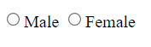
3. Etiquetas y atributos HTML
<body>
Input. Radio Button
<form action="/action_page.php" method=”post”>
<input type="radio" name="sex" value="male">Male
<input type="radio" name="sex" value="female">Female
</form>
Atributo booleano llamado checked si queremos marcar uno por defecto

Slide 51
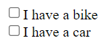
3. Etiquetas y atributos HTML
<body>
Input. Casillas de verificación. Check Box
<form action="/action_page.php" method=”post”>
<input type="checkbox" name="vehicle" value="Bike">I have a bike<br>
<input type="checkbox" name="vehicle" value="Car">I have a car
</form>
Atributo booleano llamado checked si queremos marcar uno por defecto

Slide 52
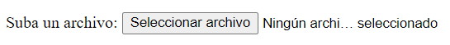
3. Etiquetas y atributos HTML
<body>
Input. Cuadro de selección de archivos
<form action="/action_page.php" method=”post”>
<label for="arch">Suba un archivo:</label>
<input type="file" name="archivo" />
</form>

Slide 53
3. Etiquetas y atributos HTML
<body>
Más tipos de Input : http://www.w3schools.com/tags/att_input_type.asp
Más atributos de Input : http://www.w3schools.com/tags/tag_input.asp

Slide 54
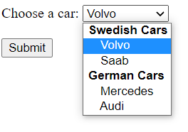
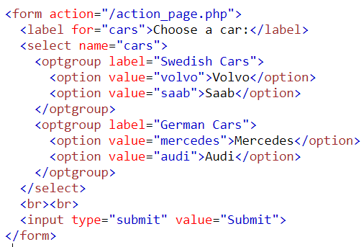
3. Etiquetas y atributos HTML
<body>
Select. Lista desplegable

Slide 55
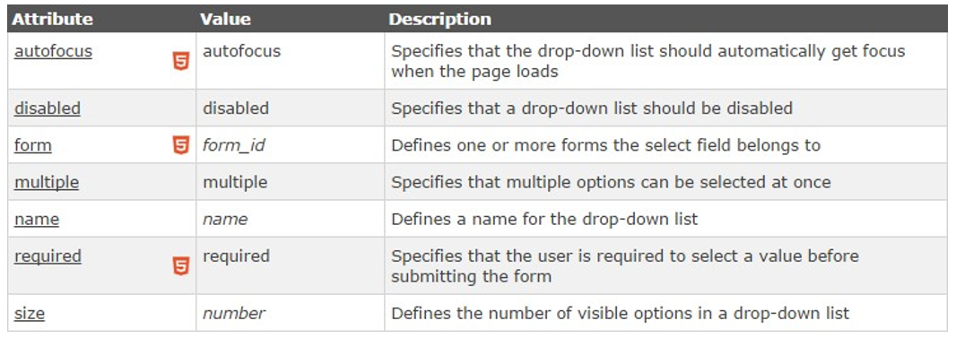
3. Etiquetas y atributos HTML
<body>
Select. Lista desplegable

Slide 56
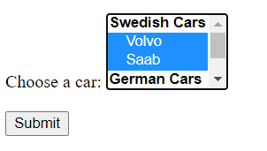
3. Etiquetas y atributos HTML
<body>
Select. Lista desplegable
Atributo: multiple
<select name="cars" multiple>

Slide 57
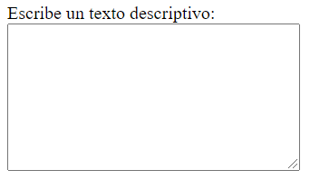
3. Etiquetas y atributos HTML
<body>
textarea. Área de texto.
<form action="/action_page.php">
Escribe un texto descriptivo: <br />
<textarea rows="10" cols="40" name="texto"></textarea>
</form>

Slide 58
3. Etiquetas y atributos HTML
<body>
Iframe. Marco flotante, se utiliza para mostrar otro documento
(página web, pdf...) dentro de la misma web.
<iframe src="./pagina.html" width="100%" height="500">
<p>El navegador no soporta iframe</p>
</iframe>

Slide 59
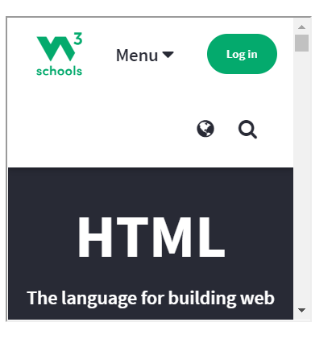
3. Etiquetas y atributos HTML
<body>
Iframe.
<iframe src="https://www.w3schools.com" height="300" width="300" title="Iframe Example"></iframe>
Por defecto el marco se visualiza con
un borde, si se desea eliminar basta con
asignar valor 0 al atributo frameborder

Slide 60
3. Etiquetas y atributos HTML
<body>
Plugins: object
Los plugins son programas informáticos que amplían la funcionalidad
estándar de un navegador web, como por ejemplo applets de Java, lectores
de PDF, Flash Players,…
Object define un objeto incrustado:
<object width="400" height="50" data="bookmark.swf"></object>
<object width="100%" height="500px" data="snippet.html"></object>
<object data="audi.jpeg"></object>

Slide 61
3. Etiquetas y atributos HTML
<body>
Elementos de agrupamiento:
De bloque: siempre empiezan en una nueva línea y ocupan todo el espacio disponible, aunque sus contenidos no lo necesite. Pueden contener otros elementos inline o block. Elementos de bloque son, por ejemplo: <p>, <div>, <ul>, <li>, <form>, etc
En línea: sólo ocupan el espacio necesario para mostrar sus contenidos. No crean una
nueva línea. Se colocan ‘en línea’ con otros elementos. Sólo pueden contener otros elementos inline. Se emplean para seleccionar un fragmento del contenido y
resaltarlo, crear enlaces, etc... Elementos en línea son, por ejemplo: <a>, <span>,
<b>, <em>, etc

Slide 62
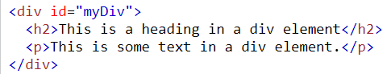
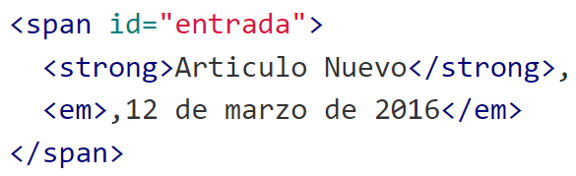
3. Etiquetas y atributos HTML
<body>
Elementos de agrupamiento:
<div> (de bloque) y <span> (en línea) no producen ningún efecto visualmente (salvo el salto de línea del div).
Se utilizan para agrupar contenido que esté relacionado de
alguna manera y al que con estilos CSS se pretenda maquetar de
manera conjunta.
¡Cuidado con el uso excesivo de divs!

Slide 63
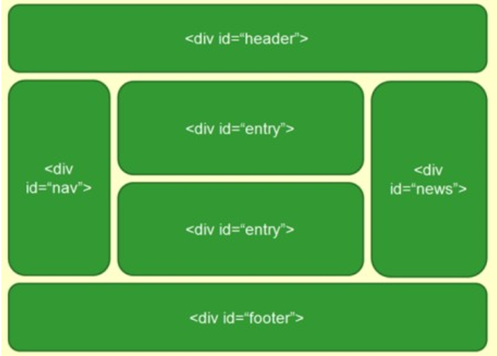
3. Etiquetas y atributos HTML
<body>
Ejemplo de esquema de maquetación muy utilizado

Slide 64
4. HTML5
<body>
Novedades con HTML5:
Elementos multimedia, como <audio> y <video>
Elementos semánticos, como <header>, <footer>, etc
Nuevos atributos en los elementos de los formularios como
email, number, date, time, range o calendar...
Elementos gráficos como <canvas>

Slide 65
4. HTML5
<body>
Novedades con HTML5:
Elementos multimedia, como <audio> y <video>
Elementos semánticos, como <header>, <footer>, etc
Nuevos atributos en los elementos de los formularios como
email, number, date, time, range o calendar...
Elementos gráficos como <canvas>

Slide 66
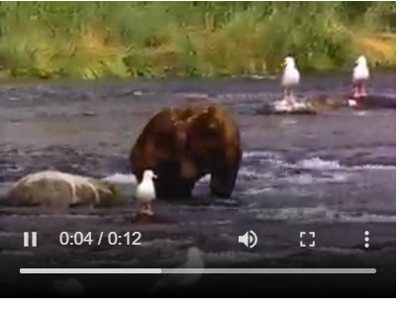
4. HTML5
<body>
Video: reproducción de un vídeo
<video width="320" height="240" controls>
<source src="movie.mp4" type="video/mp4">
<source src="movie.ogg" type="video/ogg">
Your browser does not support the video tag.
</video>
**Es conveniente ponerlo en varios formatos, no todos los navegadores
soportan todos los formatos

Slide 67
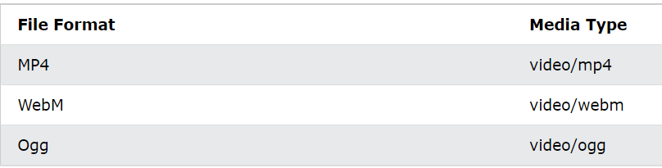
4. HTML5
<body>
Video: reproducción de un vídeo

Slide 68
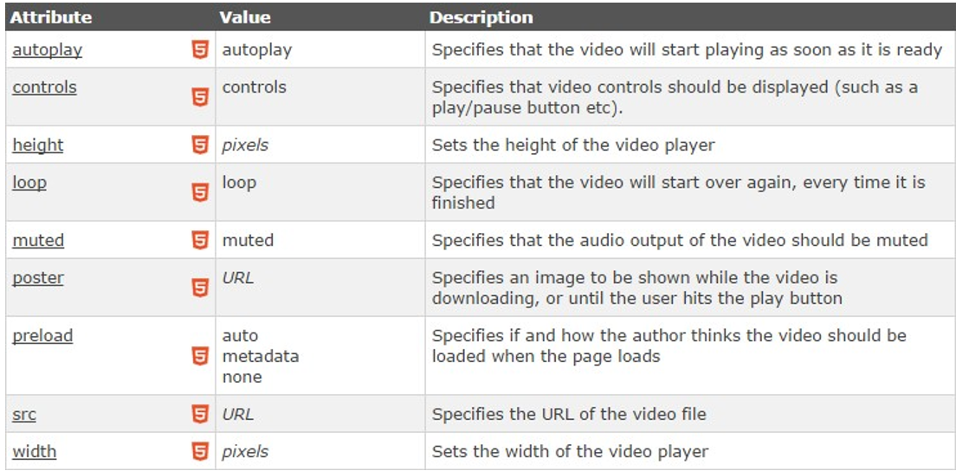
4. HTML5
<body>
Video: reproducción de un vídeo

Slide 69
4. HTML5
<body>
Track: permite incluir subtítulos
<video width="320" height="240" controls>
<source src="forrest_gump.mp4" type="video/mp4">
<source src="forrest_gump.ogg" type="video/ogg">
<track src="subtitles_en.vtt" kind="subtitles" srclang="en" label="English">
<track src="subtitles_no.vtt" kind="subtitles" srclang="no" label="Norwegian">
</video>

Slide 70
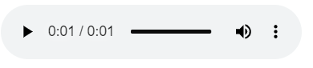
4. HTML5
<body>
Audio: reproducción de un audio
<audio controls autoplay>
<source src="horse.ogg" type="audio/ogg">
<source src="horse.mp3" type="audio/mpeg">
Your browser does not support the audio element.
</audio>

Slide 71
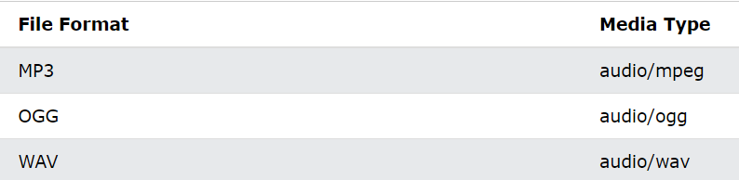
4. HTML5
<body>
Audio: reproducción de un audio

Slide 72
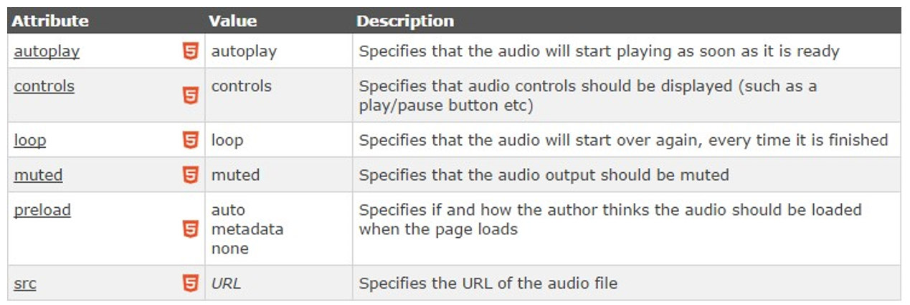
4. HTML5
<body>
Audio: reproducción de un audio

Slide 73
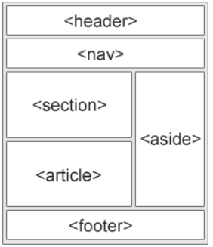
4. HTML5
<body>
Elementos semánticos/estructurales: no dan ningún formato al texto pero
permiten agruparlo dándole un significado y además permitiendo
posteriormente que ese contenido tenga un formato especial mediante CSS.

Slide 74
4. HTML5
<body>
<header>: Usado para albergar el contenido del encabezado del sitio
<footer>: Aloja el contenido del pie de página de un sitio.
<nav>: Contiene el menú de navegación u otra funcionalidad de navegación
de la página.
<article>: Contiene una pieza independiente de contenido que tendría sentido
como, por ejemplo, una noticia.
<section>: Se utiliza tanto para agrupar diferentes artículos en diferentes
propósitos o temas, como para definir las distintas secciones de un único artículo
<aside>: Define un bloque de contenido que está relacionado con el contenido principal que lo engloba, pero no es fundamental para el flujo del mismo.

Slide 75
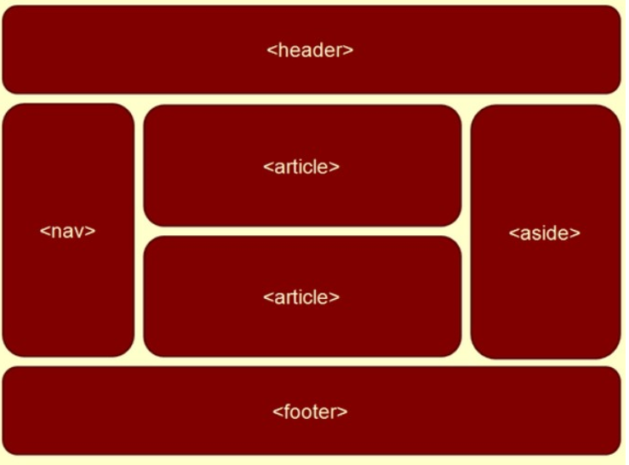
4. HTML5

Slide 76
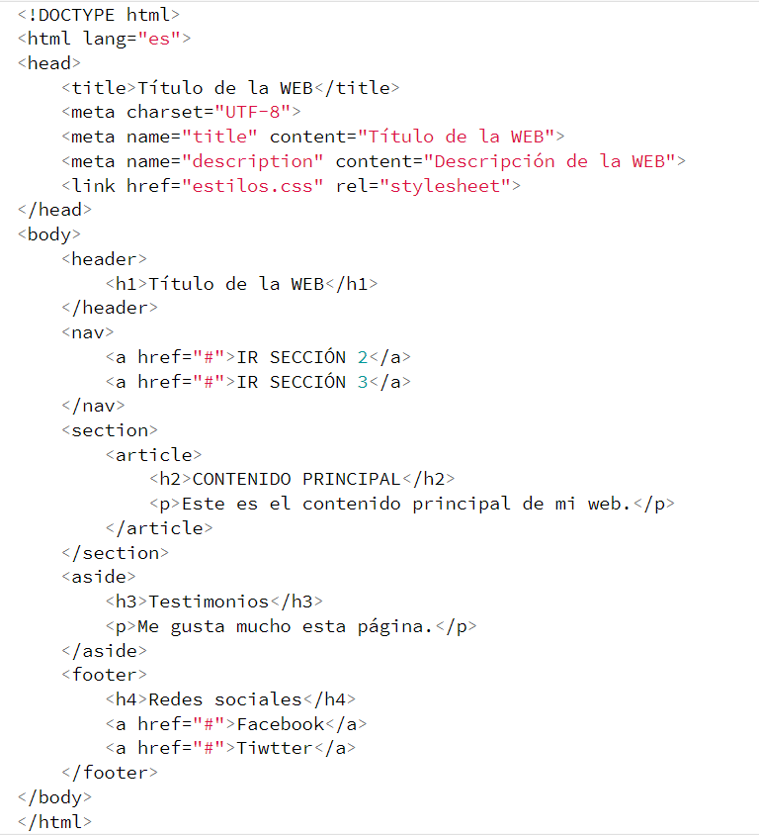
4. HTML5

Slide 77
4. HTML5
<body>
Plugins: embed
Los plugins son programas informáticos que amplían la funcionalidad
estándar de un navegador web, como por ejemplo applets de Java, lectores
de PDF, Flash Players,…
Embed define un objeto incrustado:
<embed type="text/html" src="snippet.html" width="500" height="200">
<embed type="image/jpg" src="pic_trulli.jpg" width="300" height="200">
<embed type="video/mp4" src="movie.mp4">

Slide 78
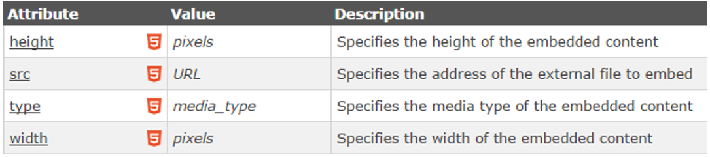
4. HTML5
<body>
Embed attributes

Slide 79

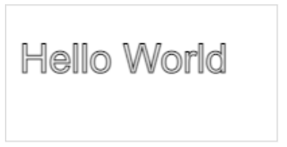
4. HTML5
<body>
Canvas: se utiliza para dibujar gráficos a través de secuencias de
comandos (normalmente JavaScript).
<canvas id="myCanvas" width="200" height="100"></canvas>
<script>
var c = document.getElementById("myCanvas");
var ctx = c.getContext("2d");
ctx.font = "30px Arial";
ctx.strokeText("Hello World", 10, 50);
</script>

Slide 80

4. HTML5
<body>
SVG (Scalable Vector Graphics): El lenguaje SVG es un lenguaje ya veterano basado en XML que sirve para dibujar gráficos en una página web.
<svg width="300" height="200">
<polygon points="100,10 40,198 190,78 10,78 160,198"
style="fill:lime;stroke:purple;stroke-width:5;fill-rule:evenodd;" />
Sorry, your browser does not support inline SVG.
</svg>

Slide 81
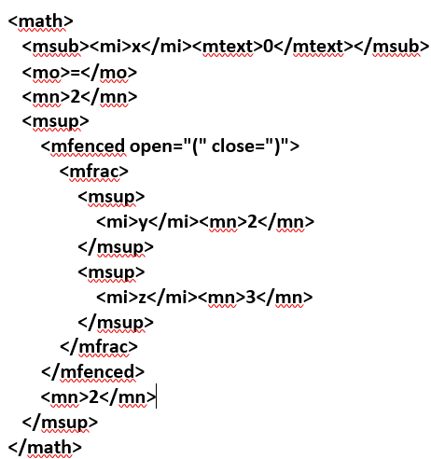
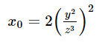
4. HTML5
<body>
Math:
Fórmulas matemáticas
**Debemos incluir código JavaScript para
que funcione

Slide 82
4. HTML5
Más novedades de HTML5 aquí

Slide 83
5. Hojas de estilos CSS
Las hojas de estilos se crearon para poder separar el contenido de un documento
de su aspecto o presentación, lo que permite tener documentos mejor
estructurados y limpios.
Las hojas de estilos pueden aplicarse a un documento entero, a una parte o simplemente a una etiqueta concreta.
Permiten modificar la presentación de un documento HTML sin tocar su código.

Slide 84
5. Hojas de estilos CSS
CSS (Cascading Style Sheets): es un lenguaje de hojas de estilo que permite detallar cómo se va a mostrar la información presente en el documento en la pantalla dependiendo del dispositivo.
CSS permite a los desarrolladores controlar el estilo y el formato de múltiples
páginas al mismo tiempo. Cualquier cambio en el estilo marcado para un
elemento en la CSS afectará a todas las páginas vinculadas a esa CSS en las
que aparezca ese elemento

Slide 85
5. Hojas de estilos CSS
Formas más conocidas de dar estilo a un documento:
1) Utilizando una hoja de estilo externa (que se almacena con el formato .css)
que estará vinculada a un documento a través del elemento <link>, el cual debe ir
situado en la sección <head>.
<!DOCTYPE html>
<html lang="es">
<head>
<title>Título</title>
<link rel="stylesheet" type="text/css" href="./ruta_al_fichero/fichero.css" />
</head>
...

Slide 86
5. Hojas de estilos CSS
Formas más conocidas de dar estilo a un documento:
1) Utilizando una hoja de estilo externa (que se almacena con el formato .css)
En el fichero fichero.css se colocarían los estilos css, por ejemplo:
td {
background-color: green;
font-family: Arial Black;
}
*Es la mejor manera ya que así los estilos fijados en el fichero.css pueden ser utilizados en más de un documento HTML.

Slide 87
5. Hojas de estilos CSS
Formas más conocidas de dar estilo a un documento:
2) Estilos aplicados en el mismo documento. Utilizando el elemento <style> en el interior del documento al que se le quiere dar estilo y que se sitúa en la sección <head>.
...
<head>
<style type="text/css">
td {
background-color: green;
font-family: Arial Black;
}
</style>
…
</head>
...

Slide 88
5. Hojas de estilos CSS
Formas más conocidas de dar estilo a un documento:
3) Utilizando estilos directamente sobre aquellos elementos que lo permiten a través
del atributo <style> dentro de <body>. (Se desaconseja ya que este tipo de definición del estilo pierde las
ventajas que ofrecen las hojas de estilo al mezclarse el contenido con la presentación)
...
<body>
<table>
<tr>
<td style="background-color: green;font-family: Arial Black;">Peter</td>
<td>Griffin</td>
</tr>
...
</table>
</body>
...

Slide 89
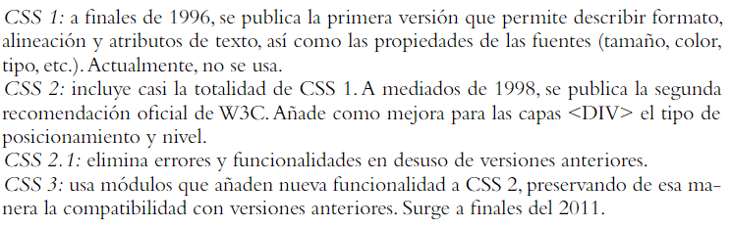
5. Hojas de estilos CSS
Versiones de CSS:

Slide 90
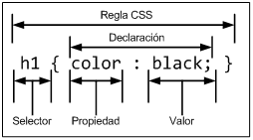
5. Hojas de estilos CSS
Sintaxis: Reglas CSS. Cada regla está compuesta de una parte de "selectores", un
símbolo de "llave de apertura" ({), otra parte denominada "declaración" y por
último, un símbolo de "llave de cierre" (}).

Slide 91
5. Hojas de estilos CSS
Sintaxis: Reglas CSS.
Selector: indica el elemento o elementos HTML a los que se aplica la regla CSS.
Declaración: especifica los estilos que se aplican a los elementos. Está compuesta por una o más parejas propiedad-valor:
- Propiedad: permite especificar una característica del elemento.
- Valor: indica el valor de la característica.

Slide 92
5. Hojas de estilos CSS
Sintaxis: Reglas CSS.
Una hoja de estilos CSS puede contener infinitas reglas CSS, cada regla
puede contener infinitos selectores y cada declaración puede estar formada
por un número infinito de pares propiedad/valor.
p {
line-height:10pt;
text-decoration:underline;
text-align:center;
}

Slide 93

5. Hojas de estilos CSS
Sintaxis: Reglas CSS.
¿Cuántos selectores hay en la siguiente hoja de estilos?

Slide 94
5. Hojas de estilos CSS
Tipos de selectores:
1) Selector de tipo:
p {
text-align: center;
color: red;
}
Para no repetir código, mejor agrupar tipos de elementos si tienen los mismos estilos:
h1, h2, p {
text-align: center;
color: red;
}

Slide 95
5. Hojas de estilos CSS
Tipos de selectores:
2) Selector universal:
* {
text-align: center;
color: blue;
}
Aplica a todos los elementos de la página web, no suele ser utilizado

Slide 96

5. Hojas de estilos CSS
Tipos de selectores:
3) Selector descendiente:

Slide 97

5. Hojas de estilos CSS
Tipos de selectores:
4) Selector de clase:

Slide 98

5. Hojas de estilos CSS
Tipos de selectores:
4) Selector de clase:

Slide 99
5. Hojas de estilos CSS
Tipos de selectores:
4) Selector de clase: A un mismo elemento se le pueden asignar varias clases.
Todo lo que tenemos que hacer es declarar los nombres de las clases separados
por un espacio (por ejemplo, class="texto1 texto2").

Slide 100

5. Hojas de estilos CSS
Tipos de selectores:
5) Selector por id:

Slide 101

5. Hojas de estilos CSS
Tipos de selectores:
6) Selector hijo:
*solo afecta a los hijos directos

Slide 102

5. Hojas de estilos CSS
Tipos de selectores:
7) Selector adyacente:
*solo afecta a los
elementos inmediatamente
después

Slide 103

5. Hojas de estilos CSS
Tipos de selectores:
8) Selector hermano:

Slide 104

5. Hojas de estilos CSS
Resumen(1):

Slide 105

5. Hojas de estilos CSS
Resumen(2):

Slide 106
5. Hojas de estilos CSS
Las propiedades son la pieza central de CSS. Todos los estilos que podemos
aplicar a un elemento se definen por medio de propiedades. Ya hemos introducido
algunas en los ejemplos anteriores, pero hay cientos de propiedades disponibles.
Para simplificar su estudio, se pueden clasificar en dos tipos:
Propiedades de formato → Las propiedades de formato se encargan de dar forma a los elementos y su contenido
Propiedades de diseño → están enfocadas a determinar el tamaño y la posición de los elementos en la pantalla.

Slide 107
5. Hojas de estilos CSS
1) Selectores | 2) Fondos | 3) Textos
4) Fuentes | 5) Enlaces | 6) Listas
7) Tablas | 8) Modelo de cajas | 9) Bordes
10) CSS Outline | 11) Márgenes | 12) Rellenos
13) Dimensiones | 14) Visualización | 15) Posicionamiento Otro enlace

Slide 108
5. Hojas de estilos CSS
16) Flotación | 17) Alinear | 18) Combinando selectores
19) Selectores de pseudoclases | 20) Selectores de pseudoelementos | 21) Barra de navegación
22) Galería de imagenes | 23) Opacidad

Slide 109
5. Hojas de estilos CSS
Herencia de estilos: Cuando se establece el valor de alguna propiedad en un elemento, todos sus descendientes heredan inicialmente ese mismo valor.
<!DOCTYPE html>
<html>
<head>
<title>Email</title>
<meta charset="utf-8" />
<style>
body {color:blue;padding:100px;margin:50px}
/*comenta o descomenta para experimentar*/
p{color:black}/*Esta anula la herencia de la prop.
color definida en body. Resultado, el párrafo 2 en
negro.*/
p{font-size: 25px;}/*Esta no anula nada*/
</style>
</head>
<body>
<div style="border:1px solid;padding:inherit;">párrafo 1</div>
<p>párrafo 2</p>
<a href="#">Enlace</a>
</body>
</html>

Slide 110

5. Hojas de estilos CSS
Herencia de estilos:

Slide 111
5. Hojas de estilos CSS
Orden de aplicación de reglas de estilos
Además de las hojas de estilos definidas por los diseñadores, los navegadores aplican a cada
página otras dos hojas de estilos:
la del propio navegador utilizado (se utiliza para establecer el estilo inicial por defecto a todos los
elementos HTML: tamaños de letra iniciales, decoración del texto, márgenes entre elementos, etc.)
la del usuario (cada usuario puede crear su propia hoja de estilos y aplicarla automáticamente
a todas las páginas que visite con su navegador; se trata de una opción muy útil para personas
discapacitadas visualmente, ya que pueden aumentar el contraste y el tamaño del texto de todas
las páginas para facilitar su lectura).

Slide 112

5. Hojas de estilos CSS
Orden de aplicación de reglas de estilos
-prioridad +prioridad

Slide 113

5. Hojas de estilos CSS
Orden de aplicación de reglas de estilos (dentro del CSS del diseñador)
> Menor prioridad: estilos externos (los que se colocan con link)
> Después los que proceden de la etiqueta style
> Después se ordenan las declaraciones según lo específico que sea el selector. Cuanto más genérico es un selector, menos importancia tienen sus declaraciones

Slide 114
5. Hojas de estilos CSS
Orden de aplicación de reglas de estilos (dentro del CSS del diseñador)
> A continuación aquellos que tengan la anotación !important
> Si después de aplicar las normas anteriores existen dos o más estilos con la misma prioridad, se aplica la que se indicó en último lugar.

Slide 115

6. CSS3
Flexbox vs CSS Grids

Slide 116
6. CSS3
Flexbox y derivados
Enlace
CSS GRID (cuadrículas)
Enlace

Slide 117
6. CSS3
Otras novedades de CSS3:
1) Borders
2) Backgrounds
3) Gradients
4) Text Effects

Slide 118
6. CSS3
Otras novedades de CSS3:
5) Fonts
6) 2D Transforms
7) 3D Transforms
8) Transitions

Slide 119
6. CSS3
Otras novedades de CSS3:
9) Animations
10) Multiple Columns
…

Slide 120
6. CSS3
CSS3 presenta nuevos selectores de atributos.
[attribute^=value] - Ejemplo: a[href^="https"] Selects every <a> element whose href
attribute value begins with "https"
[attribute$=value] - Ejemplo a[href$=".pdf"] Selects every <a> element whose href
attribute value ends with ".pdf"
[attribute*=value] - Ejemplo a[href*="w3schools"] Selects every <a> element whose
href attribute value contains the substring "w3schools"

Slide 121
6. CSS3
Cuidado: algunas propiedades y elementos de CSS3, no están disponibles en
todos los navegadores. Por ello en muchas ocasiones las propiedades CSS3
tienen distintas variantes según el navegador.
Los prefijos más utilizados actualmente son:
-webkit-. Para los navegadores que usen el motor conocido como Webkit
(como Chrome o Safari).
-ms-. Para los navegadores de Microsoft (como Internet Explorer)
-o-. Para el navegador Opera.
-moz-. Para los navegadores Mozilla (como Firefox)

Slide 122
6. CSS3
Así pues, cuando una propiedad de CSS no nos funcione en un navegador o varios,
podemos mirar si existe una propia que nos sirva para cada uno y añadirlas dentro
de una misma clase.
#recuadro2 {
-ms-transform: rotate(10deg);
-webkit-transform: rotate(10deg);
-moz-transform: rotate(10deg);
-o-transform: rotate(10deg);
transform: rotate(10deg);
}

Slide 123



7. Responsive Web Design
El diseño web adaptable o adaptativo, conocido por las siglas
RWD ( Responsive Web Design) es una filosofía de diseño y desarrollo cuyo
objetivo es adaptar la apariencia de las páginas web al dispositivo que se esté
utilizando para visualizarla.

Slide 124

7. Responsive Web Design
La fragmentación en dispositivos : un desafío para los desarrolladores web
RW

Slide 125
7. Responsive Web Design
Media queries
/* On screens that are 992px or less, set the background color to blue */
@media only screen and (max-width: 992px) {
body {
background-color: blue;
}
}
@media only screen and (max-width: 600px) {
body {
background-color: olive;
}
}

Slide 126
7. Responsive Web Design
Media queries
@media only screen and (orientation: landscape) { //o… orientation: portrait
body {
background-color: lightblue;
}
}
@media only screen and (min-width: 600px) {
div.example {
display: none;
}
}

Slide 127
7. Responsive Web Design
Media queries
@media only screen and (min-width:768px) and (max-width:1024px) {
.example {
background-color: blue;
}
}

Slide 128
7. Responsive Web Design
Media queries
Las podemos definir donde colocamos los propios estilos o podemos importar
diferentes hojas de estilo según las características de la pantalla:
<link rel="stylesheet" media="screen and (min-width: 900px)" href="widescreen.css">
<link rel="stylesheet" media="screen and (max-width: 600px)" href="smallscreen.css">
....

Slide 129

8. XHTML
XHTML (eXtensible HyperText Markup Language): se considera como la adaptación
de HTML en XML, pues mantiene las características de HTML e incluye normas
XML. Es más estricto que HTML a nivel técnico.
XHTML hereda la rigidez de XML, con lo cual no se puede escribir documentos
XHTML de cualquier manera, como ocurría con HTML, sino atendiendo a unas normas.

Slide 130
8. XHTML
Se puede procesar su contenido por cualquier programa informático (igual que
ocurre con el XML)
Los navegadores no tienen por qué volverse locos intentando interpretar lo que
el desarrollador ha querido escribir ni solucionar los posibles errores de código
cometidos, como ocurría con HTML.
.

Slide 131
8. XHTML
Sintaxis (comparada con HTML):
Se necesita escribir una declaración DOCTYPE en el inicio del documento XHTML.
El atributo xmlns en <html> es obligatorio
Etiquetas y atributos deben ir en minúscula (XML es sensible a mayúsculas y minúsculas).
Todos los atributos deben tener obligatoriamente un valor y deben ir entre comillas.
Todas las etiquetas deben estar cerradas correctamente.
Todas las etiquetas deben estar anidadas correctamente.
El atributo “id” sustituye al atributo “name”
.

Slide 132
8. XHTML
Ejemplo XHTML:
<?xml version="1.0" encoding="UTF-8"?>
<!DOCTYPE html PUBLIC "-//W3C//DTD XHTML 1.1//EN"
"http://www.w3.org/TR/xhtml11/DTD/xhtml11.dtd">
<html xmlns="http://www.w3.org/1999/xhtml">
<head>
<title>Title of document</title>
</head>
<body>
<p>Este es un ejemplo de XHTML</p>
</body>
</html>
.

